Slide 1
第七章 过滤器（Filter）

Slide 2

本讲教学目标
掌握如何配置过滤器
掌握如何使用过滤器

Slide 3

知识回顾/本讲先行知识
监听器（Listener）
  ServletContext相关监听器
  HttpSession相关监听器
  ServletRequest相关监听器

Slide 4

本讲内容
过滤器简介
过滤器API
配置过滤器

Slide 5
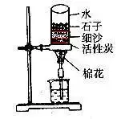
引例图

Slide 6

过滤器介绍
过滤器是一个用于拦截在数据源和数据目的地之间消息的一个对象
Servlet Container
Client
filter
Request
Servlet
Response

Slide 7
过滤器功能
分析请求，将请求发送给指定的资源或自己创建一个响应返回
在请求到达服务器端前处理请求，设置请求信息，将请求封装成符合规则的对象
在响应到达客户端前处理响应，将响应封装成符合规则的对象

Slide 8
不同功能的过滤器
身份验证过滤器（Authentication Filters）
数据压缩过滤器（Data compression Filters）
加密过滤器（Encryption Filters）
触发资源访问事件过滤器(Filters that trigger resource access events )
图像转换过滤器（Image Conversion Filters）
日志记录和审核过滤器（Logging and Auditing Filters）
MIME-TYPE 链过滤器（MIME-TYPE Chain Filters）
标记化过滤器（Tokenizing Filters）
XSL/T 过滤器（XSL/T Filters），转换 XML 内容。

Slide 9
过滤器的执行
过滤器处理请求采取以下3种行动之一
  过滤器自身产生一个响应，返回给客户端
  把请求转发给过滤器链中的下一个过滤器，如果是最后一个过滤器则将请求转发给请求指定资源
  把请求转发到另一资源

Slide 10
过滤器示例
AuthorityFilter
  编码（实现Filter接口）
  部署（在web.xml配置）
    注册过滤器
    配置虚拟路径
  运行

Slide 11
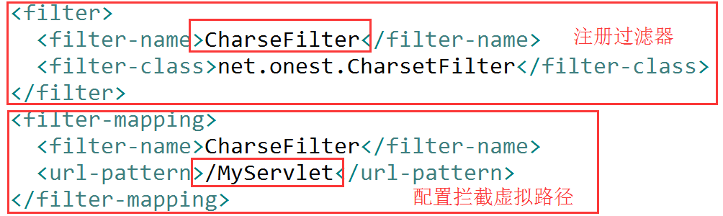

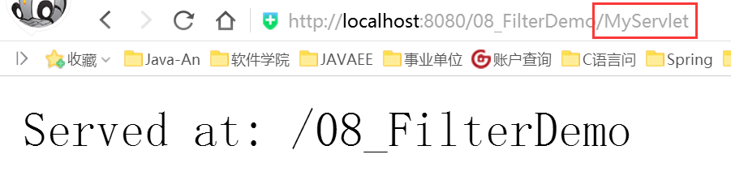
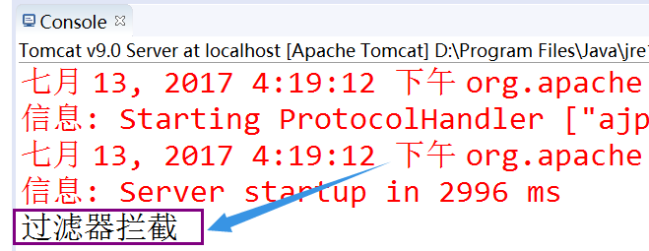
过滤器示例

Slide 12
本讲内容
过滤器简介
过滤器API
配置过滤器

Slide 13
Filter接口
init()方法
  Servlet容器最先调用过滤器的init()方法，初始化过滤器，生命周期中只调用一次
doFilter()方法
  Servlet容器调用doFilter()方法处理请求
destroy()方法
  Servlet容器最后调用destroy()方法，释放过滤器所占的资源

Slide 14
过滤器API
过滤器相关接口、类
接口/类 | 所处包 | 描述
Filter | javax.servlet | 过滤器类实现此接口
FilterChain | javax.servlet | 该接口实现对象实例由容器负责创建
FilterConfig | javax.servlet | 提供初始化参数
ServletRequestWrapper | javax.servlet | ServletRequest接口的便利实现
ServletResponseWrapper | javax.servlet | ServletResponse接口的便利实现
HttpServletRequestWrapper | javax.servlet.http | HttpServletRequest接口的便利实现
HttpServletResponseWrapper | javax.servlet.http | HttpServletResponse接口的便利实现

Slide 15
本讲内容
过滤器简介
过滤器API
配置过滤器

Slide 16
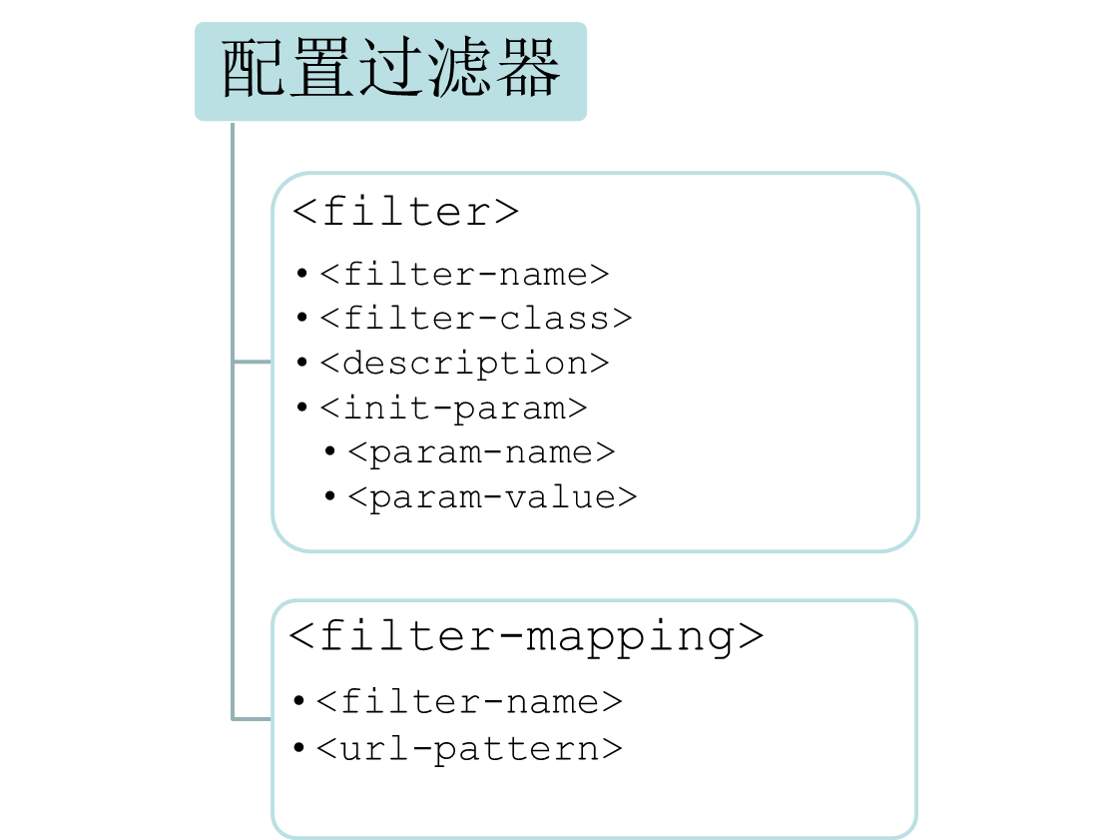
配置Filter

Slide 17
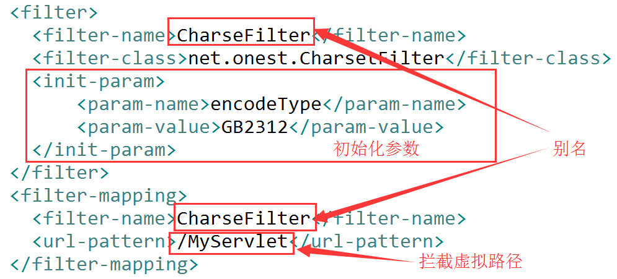
过滤器示例

Slide 18
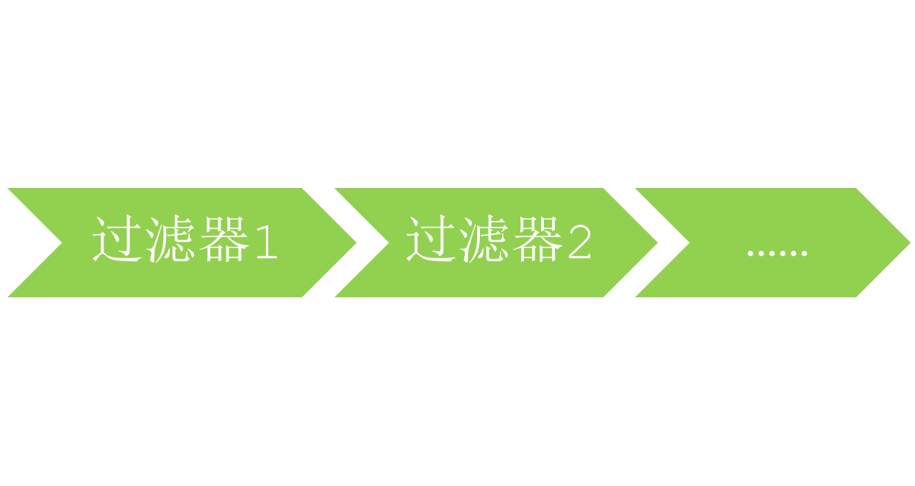
Filter过滤器链
多个过滤器共同过滤相同的资源
顺序？
public void doFilter(){
业务逻辑
chain.doFilter(request, response);
}
public void doFilter(){
业务逻辑
chain.doFilter(request, response);
}

Slide 19
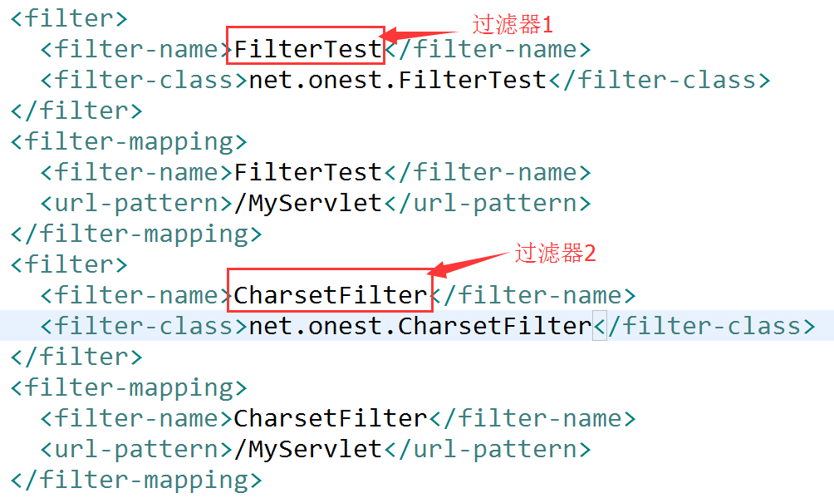
Filter过滤器链
示例

Slide 20
Filter过滤器链
Web容器加载的顺序：web.xml文件中配置的Filter的倒序
拦截执行顺序：web.xml文件中配置的Filter的正序
销毁顺序：web.xml文件中配置的Filter的倒序

Slide 21
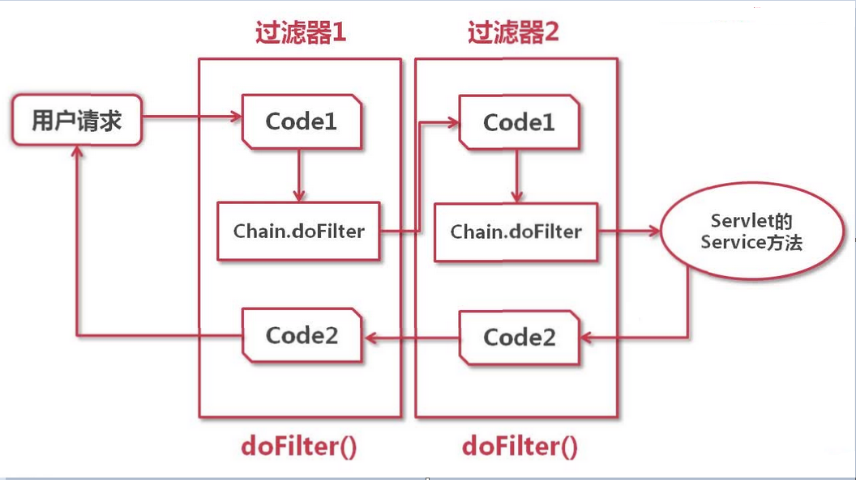
Filter过滤器链
Notes:
http://www.imooc.com/article/13065
http://www.2cto.com/kf/201307/228579.html
https://zhuanlan.zhihu.com/p/158503864

Slide 22
Filter注意事项
Filter配置过滤器链
Servlet容器可以对同一个过滤器对象运行多个线程来同时处理多个请求

Slide 23
小结
过滤器简介
过滤器API
配置过滤器

Slide 24

实验
实验

Slide 25

本讲结束
谢谢大家

